Slide 1
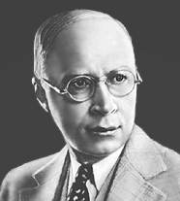
Сергей Сергеевич Прокофьев
1891-1953
Русский композитор

Slide 2
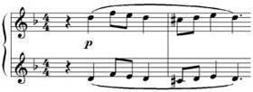
Мир классической музыки
Русский композитор Сергей Сергеевич Прокофьев родился 23 апреля 1891 года на Украине селе Сонцовка Екатеринославской губернии. Его мать хорошо играла на рояле, и мальчик с раннего детства открыл для себя мир классической музыки.

Slide 3
Поездка в Москву
В 5 лет Сережа уже пробовал сочинять небольшие пьесы для фортепиано. Одна из них, под названием «Индийский галоп», стала известной. Огромное впечатление на мальчика произвела поездка в Москву и посещение оперного театра, где Сережа услышал оперы «Фауст» Гуно и «Князь Игорь» Бородина. Будущий композитор вернулся домой и тут же приступил к сочинению оперы «Великан».

Slide 4
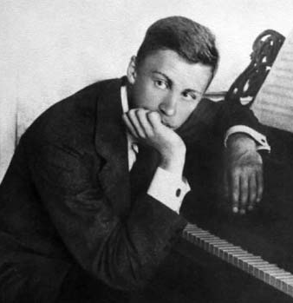
Учеба в консерватории
В возрасте 13 лет мальчик начал учиться в Петербургской консерватории. При поступлении Сережа поразил экзаменационную комиссию: он вошел, сгибаясь под тяжестью двух огромных папок, в которых лежали его сочинения — четыре оперы, симфония, две сонаты и довольно много фортепианных пьес. «Это мне нравится!» — весело воскликнул председатель комиссии, композитор Римский-Корсаков.

Slide 5
Путешествие по миру
После окончания консерватории Прокофьев много лет путешествовал по разным странам. Он посетил Англию и Америку, Францию и Испанию, Японию и Кубу. Повсюду композитор играл свои сочинения, а его новые оперы и балеты ставились ведущими театрами мира.
К музыке Прокофьева публика привыкла не сразу. Сочинения Прокофьева поражали слушателя свежестью, динамичностью, в них была новая красота — красота дерзкого шествия молодости, сочетавшаяся с тонким лиризмом.

Slide 6
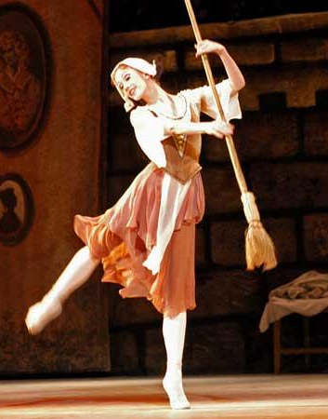
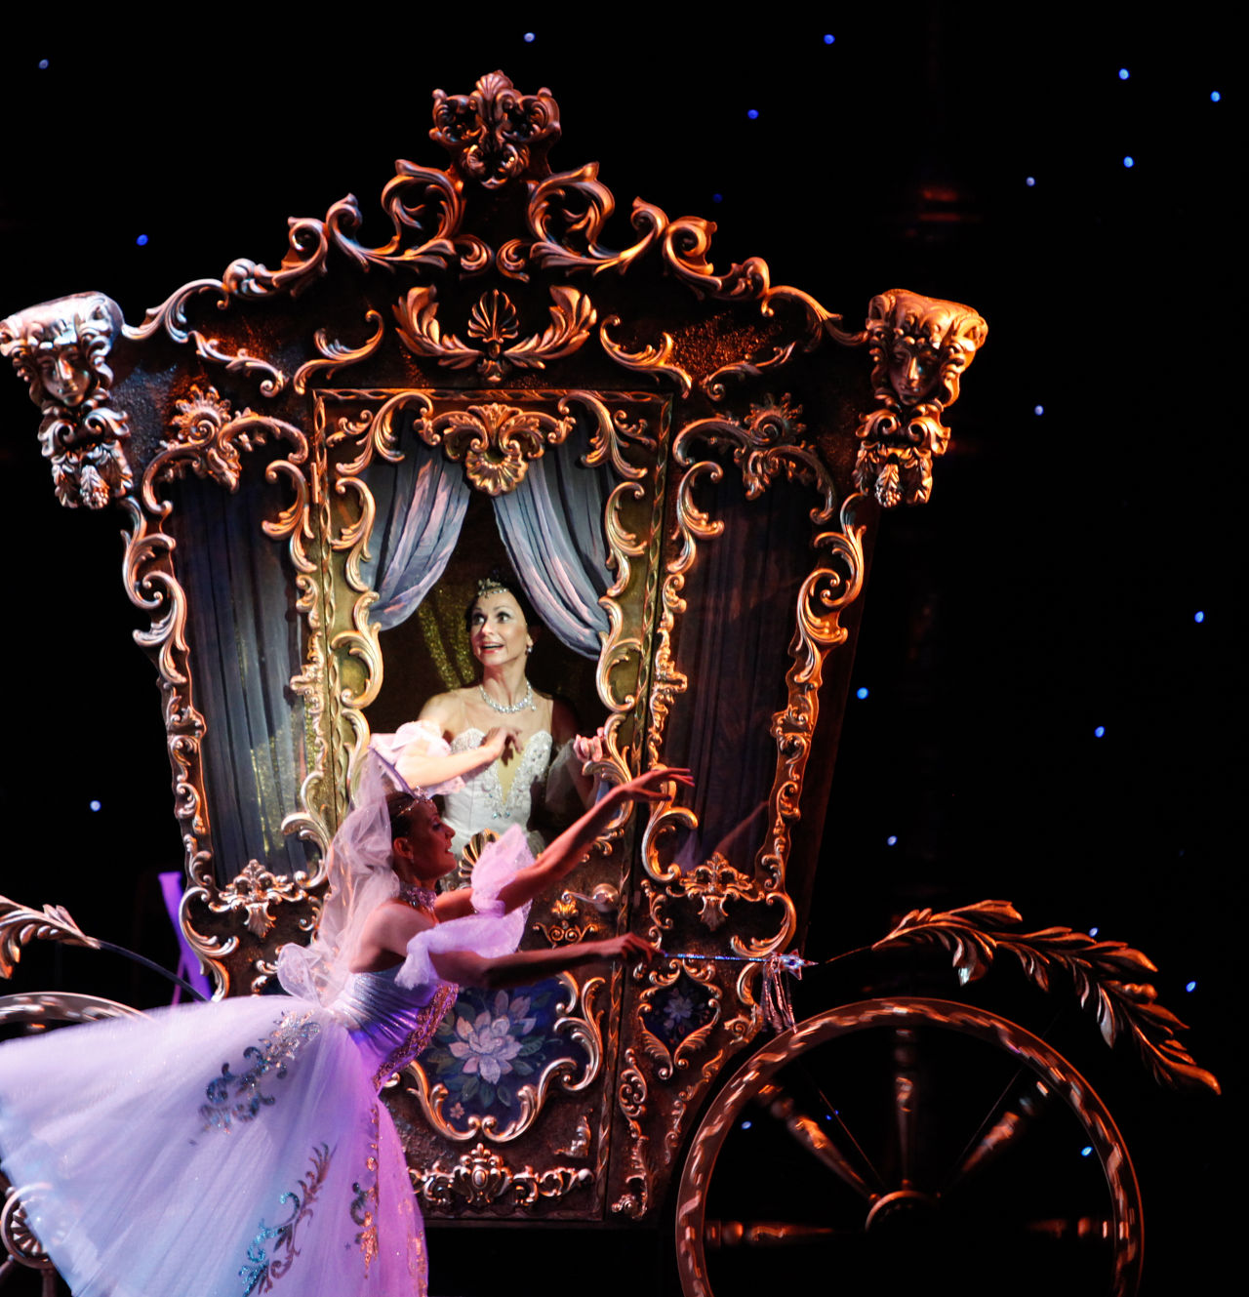
Произведения
Золушка

Slide 7
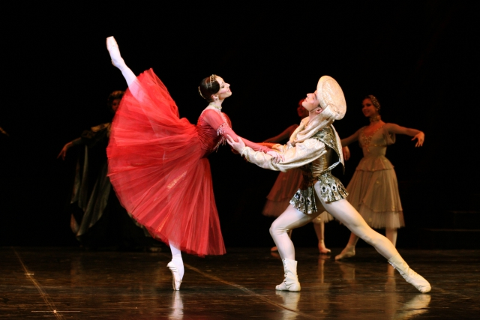
Ромео и Джультта

Slide 8
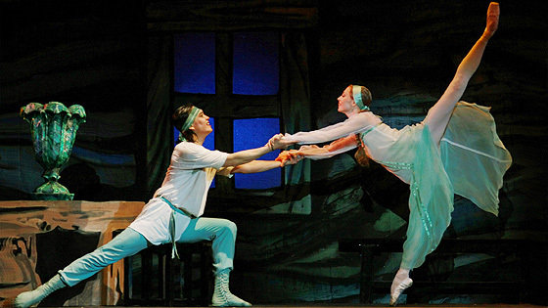
Каменный цветок

Slide 9
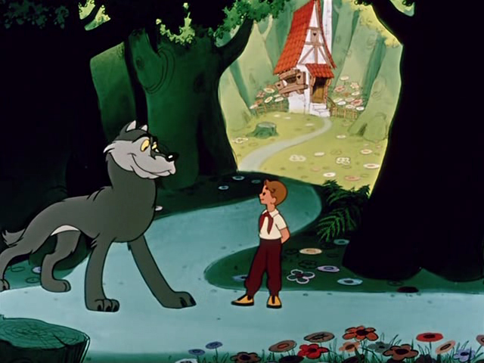
Симфоническая сказка
«Петя и волк»

Slide 10
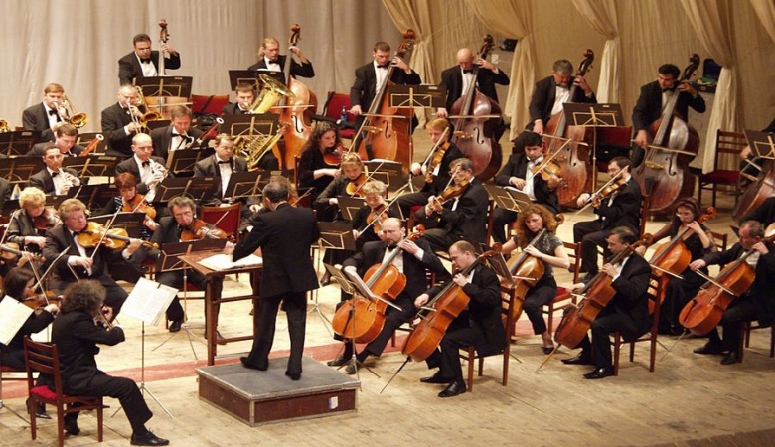
Симфонический оркестр

Slide 11
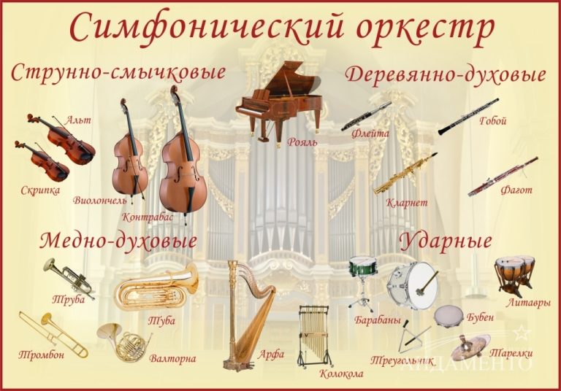

Slide 12
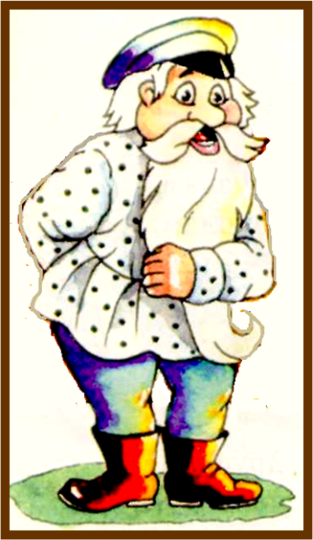
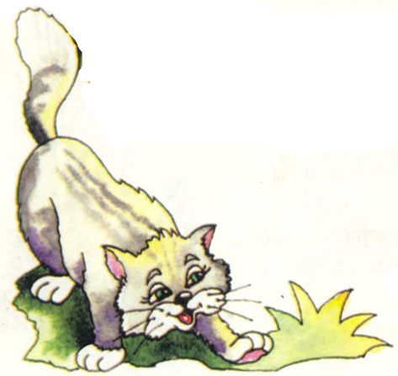
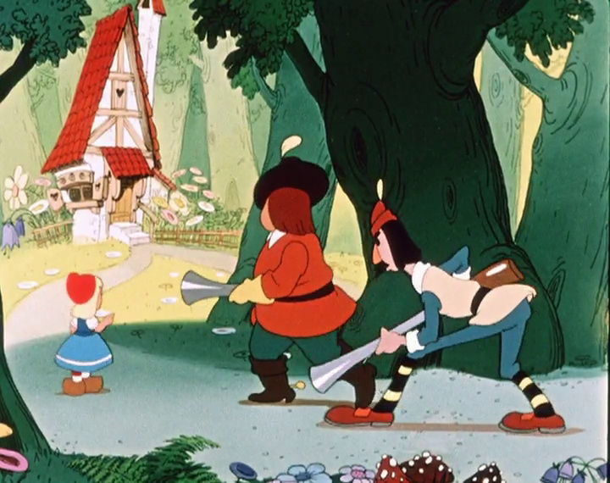
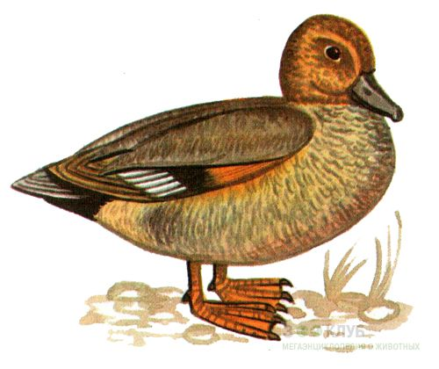
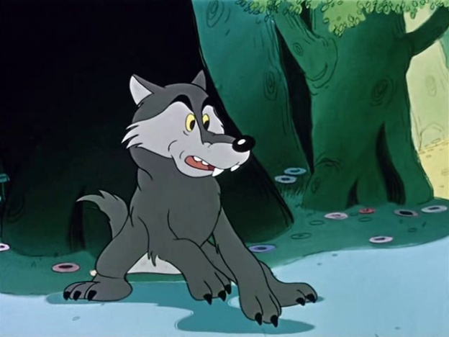

Slide 13
Скрипки, альты,
виолончель, контрабас

Slide 14
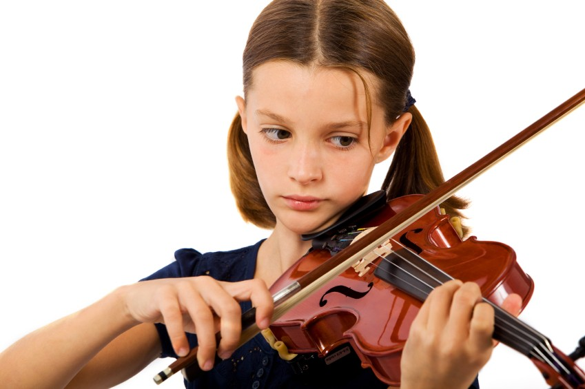
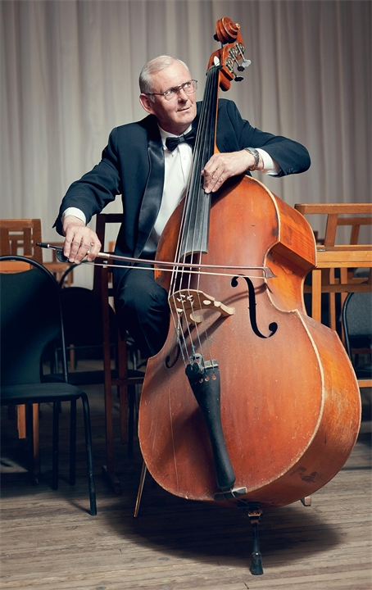
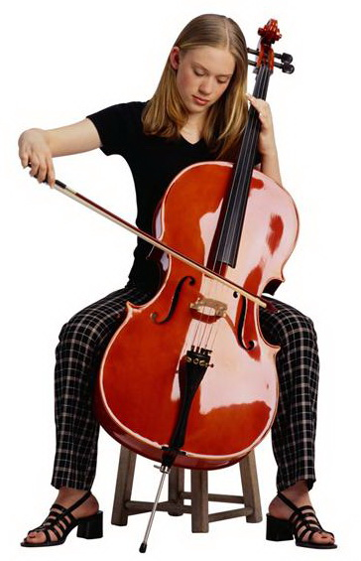
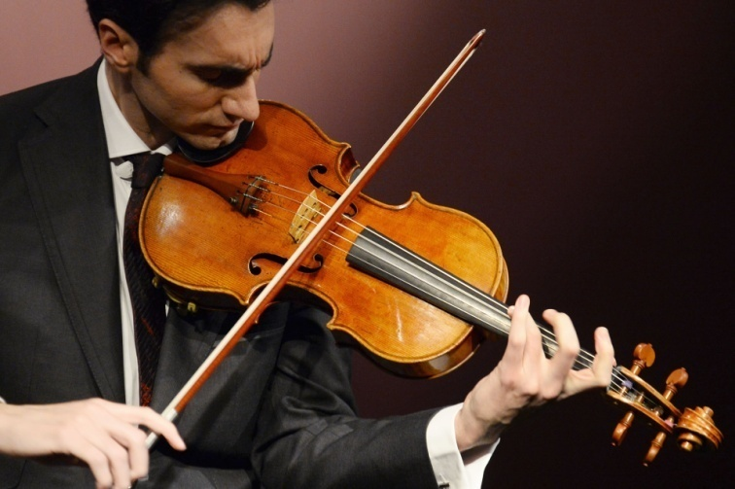

Slide 15
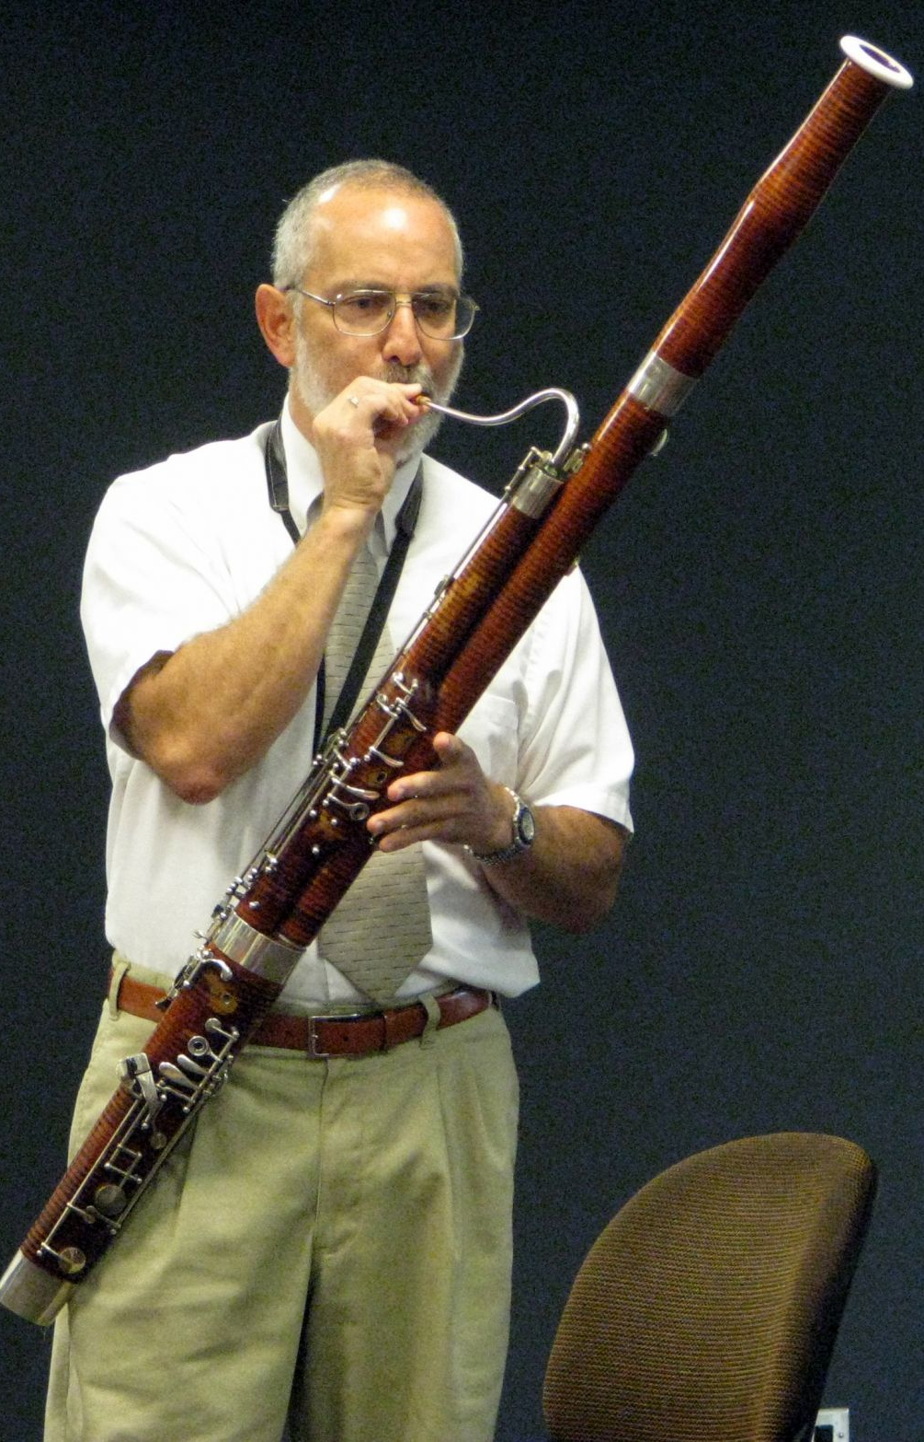
Фагот

Slide 16
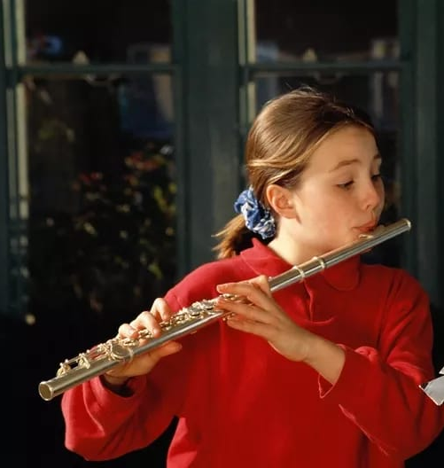
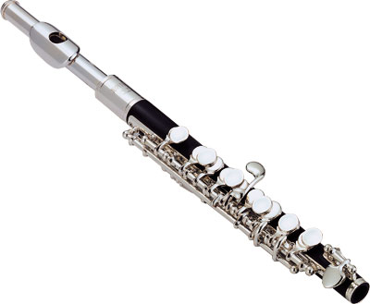
флейта

Slide 17
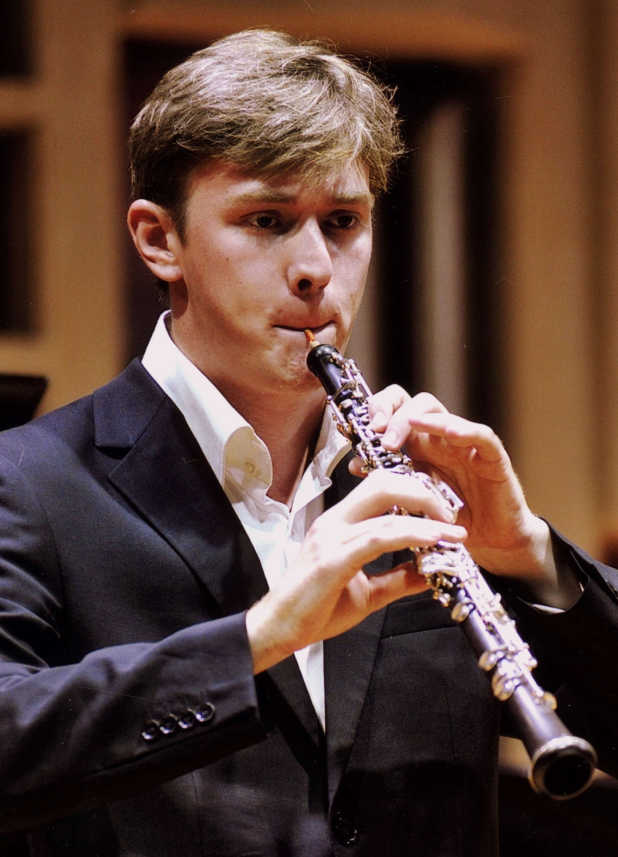
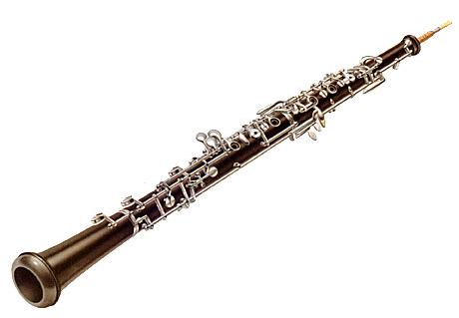
гобой

Slide 18
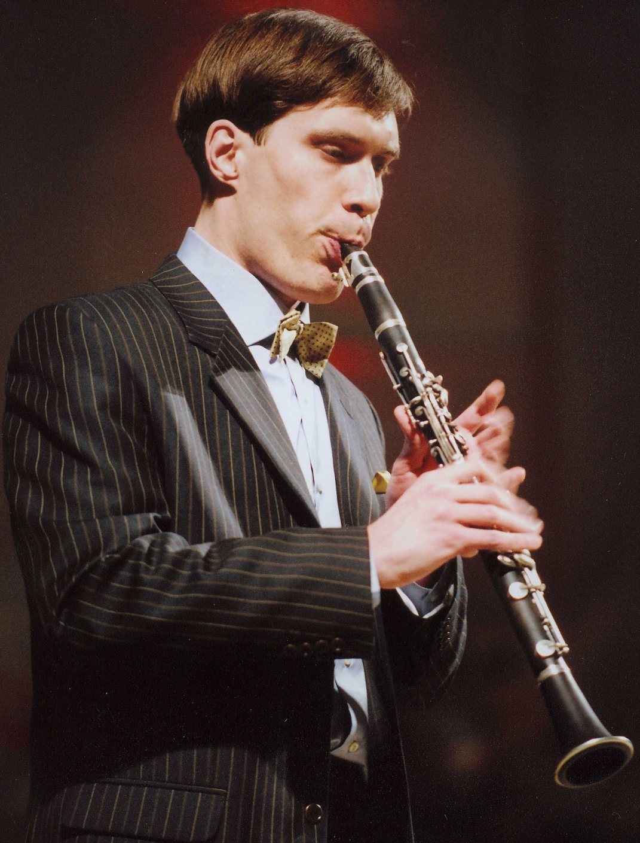
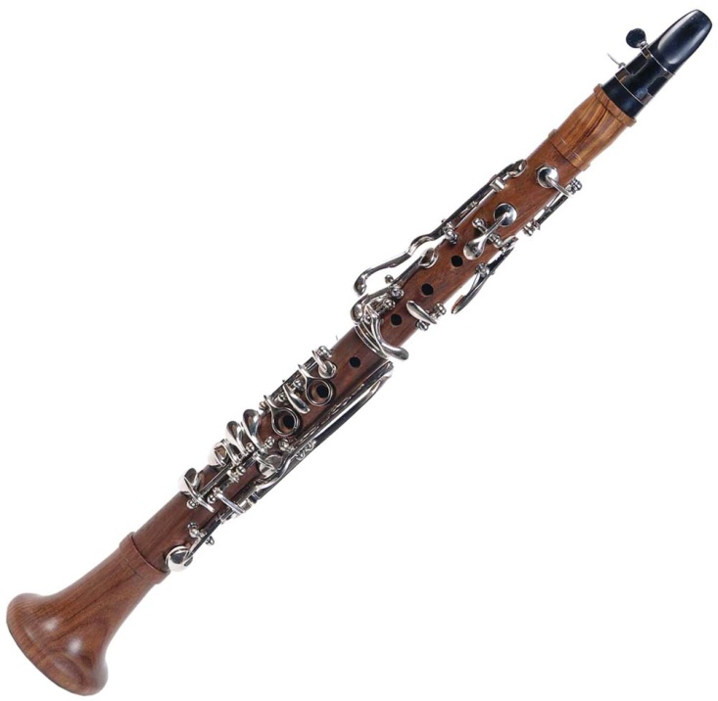
кларнет

Slide 19
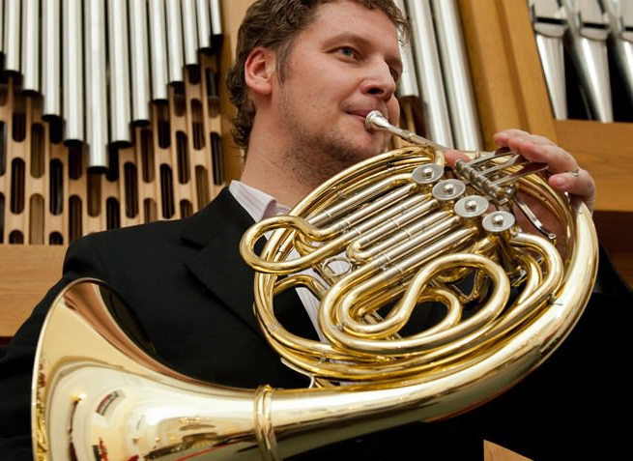
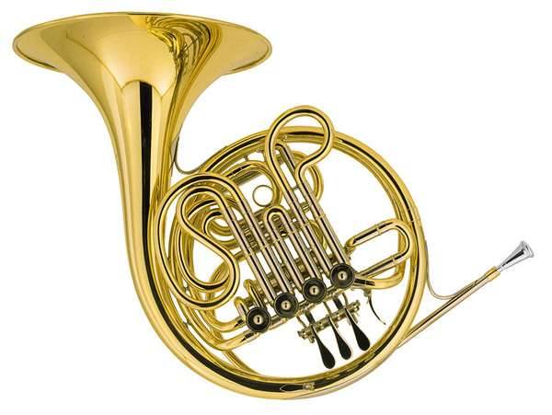
валторна

Slide 20
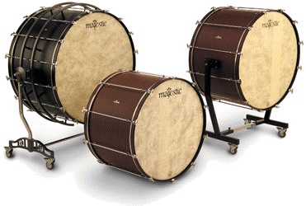
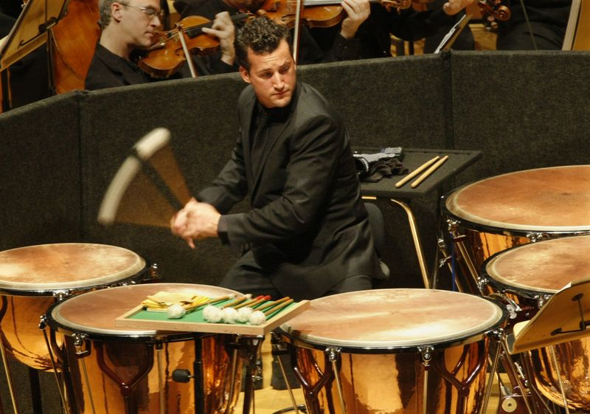
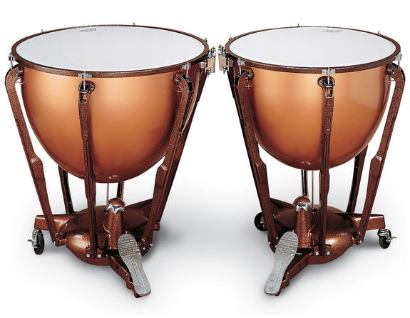
Барабаны
и литавры

Slide 22
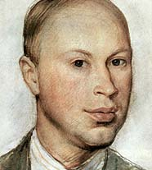
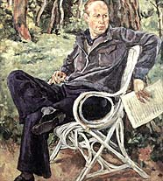
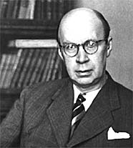
Сергей Сергеевич Прокофьев

